Slide 1
Programación Funcional
Programación Funcional con JAVA 8

Slide 2
¿Qué es la programación funcional?
Paradigma de programación basado en la evaluación de funciones matemáticas.
Evita cambios de estado y datos mutables.
Programación declarativa: nos centramos en el que en lugar del cómo.
Las funciones son ciudadanas de primera, pueden ser pasadas como argumentos a otras funciones, devueltas, asignadas a variables…
Las funciones que reciben otras funciones como parámetro se denominan funciones de orden superior.

Slide 3
¿Qué hay de nuevo en Java 8?
Parametrización del comportamiento
Lambdas
Optionals
Streams
Métodos por defecto
...

Slide 4
Parametrización del comportamiento
Es la posibilidad de utilizar funciones anónimas para parametrizar el comportamiento de los métodos.
Ejemplos en código
TransactionsFilter.java

Slide 5
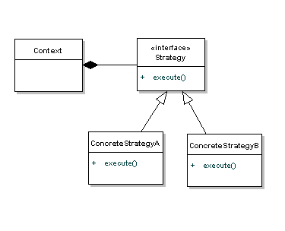
Parametrización del comportamiento
Strategy pattern. Patrón de diseño de comportamiento que convierte un grupo de comportamientos en objetos y los hace intercambiables dentro del objeto de contexto original.

Slide 6
Lambdas
this::isBig == transaction -> transaction.getAmount() > 1000
List<Transaction> filter(List<Transaction> tr, Predicate predicate)

Slide 7
Lambdas
Functional Interfaces (@FunctionalInterface)
Una interfaz que define exactamente UN método abstracto.
interface TransactionPredicate { boolean test(Transaction transaction); }
public interface Runnable{ void run();}
public interface Comparator<T> { int compare(T o1, T o2);}

Slide 8
Lambdas
¿Qué es una expresión lambda (en Java)?
Una definición concisa de una implementación anónima de una interfaz funcional.
(Integer n1, Integer n2) -> Math.max(n1, n2);
Parámetros
Cuerpo

Slide 9
Lambdas
Parámetros
Definen los parámetros usados dentro del cuerpo de la expresión
Sus tipos pueden ser explícitos o implícitos (determinados por el contexto)
(Integer i1, Integer i2) -> i1.compareTo(i2);
Comparator<Long> longComparator = (l1, l2) -> l1.compareTo(l2);
Consumer<Float> consumer = f -> System.out.println(f.isInfinite());
() -> “hola”;

Slide 10
Lambdas
Cuerpo
Define el comportamiento de la función.
Puede ser una expresión o un bloque.
Para una expresión, el valor de retorno está implícito.
Para un bloque, el valor de retorno debe ser explícito.

Slide 11
Lambdas
Functional Interfaces definidas en Java 8
Function
Predicate
Consumer
Supplier
Runnable

Slide 12
Lambdas
Function
@FunctionalInterface
public interface Function<T, R> {
R apply(T t);
}
Function<String, Integer> f1 = s -> s.lenght();
Function<Integer, String> f2 = i -> String.valueOf(i);

Slide 13
Lambdas
Predicate
@FunctionalInterface
public interface Predicate<T> {
boolean test(T t);
}
Predicate<String> myPredicate = s -> s.lenght() > 0;

Slide 14
Lambdas
Consumer
@FunctionalInterface
public interface Consumer<T> {
void accept(T t);
}
Consumer<Object> myConsumer = s -> System.out.println(s);

Slide 15
Lambdas
Supplier
@FunctionalInterface
public interface Supplier<T> {
T get();
}
Supplier<String> stringSupplier = () -> “hola”;

Slide 16
Lambdas
Runnable
@FunctionalInterface
public interface Runnable {
void run();
}
Runnable runnable = () -> sendEmail();
Runnable runnable = this::sendEmail;

Slide 17
Lambdas
Ejercicio 1
Nuestro cliente ahora quiere procesar transacciones de la siguiente manera
Las transacciones pequeñas se almacenan y luego se envían a un servicio externo.
Las transacciones grandes se notifican al propietario de la cuenta y luego se almacenan.
El resto de las transacciones se almacenan simplemente.

Slide 18
Lambdas
Referencias a métodos
Una forma más legible de definir una expresión lambda que llama a un método.
this::sendEmail
Objetivo
Nombre del método

Slide 19
Lambdas
Objetivo
Define el contexto en el que el método se ejecutará.
this::sendEmial
super::parentMethod
myString::charAt
String::charAt

Slide 20
Lambdas
Doble colon
::

Slide 21
Lambdas
Nombre del método
El nombre del método a ejecutar
Puede ser cualquier método, incluidos constructores
El método referenciado puede tener cualquier número de parámetros.

Slide 22
Lambdas
Referencias a métodos vs Lambdas
myString::charAt
index -> myString.charAt(index)
Function<Integer, Character>
String::charAt
(string, index) -> string.charAt(index)
BiFunction<String, Integer, Character>
Integer::parseInt
string -> Integer.parseInt(string)
Function<String, Integer>

Slide 23
Lambdas
Referencias a métodos vs Lambdas
StringBuilder::new
()-> new StringBuilder()
Supplier<StringBuilder>
string -> new StringBuilder(string)
Function<String, StringBuilder>

Slide 24
Lambdas
Ejercicio 2
Escribe el ejercicio 1 usando instancias de métodos en lugar de lambdas

Slide 25
Optionals
¿Qué hay de malo con los nulls?
Las referencias a null fueron introducidas en 1965 por Tony Hoare mientras diseñaba ALGOL W.
Pensó que era la forma más apropiada de modelar la ausencia de valor.
Muchos lenguajes de programación siguieron su aproach.
Después de muchos años él mismo ve su decisión como su “error de un billón de dólares”.

Slide 26
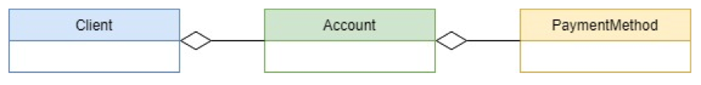
Optionals
Ejercicio 3
Escribir un método que obtenga el nombre del método de pago de un cliente dada la siguiente estructura de clases.
Un cliente tiene una cuenta y cada cuenta tiene un método de pago.

Slide 27
Optionals
NullPointerException es una de las excepciones más comunes lanzadas en Java.
Empeora la legibilidad del código.
Es lo único que hace explícitos los punteros en Java.

Slide 28
Optionals
¿Qué es un Optional?
Una clase que encapsula un valor opcional.
Cuando el valor está presente, el Optional simplemente lo envuelve.
Si el valor no está presente, el Optional será una instancia especial singleton que representa un Optional vacío.

Slide 29
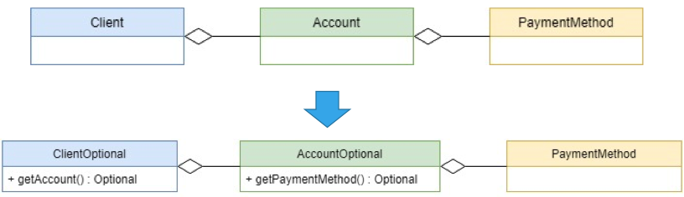
Optionals
En el ejemplo anterior

Slide 30
Optionals
Creando Optionals
Empty Optional
Optional de un valor no nulo
Optional de un valor nulo

Slide 31
Optionals
Transformando Optionals
Extrayendo información
Encadenando Optionals
Desenvolviendo Optionals
Rechazando valores Optionals

Slide 32
Streams
¿Qué son los Streams?
Son una actualización de la API de Java para manipular colecciones de una forma declarativa.

Slide 33
Streams
Collecting
Colleccionando con Streams
Agrupando con Streams
Particionando con Streams

Slide 34
Streams
Mapping
Aplicando funciones a Streams
Aplanando Streams

Slide 35
Streams
Ejercicio 3
Crea un método que acepta una colección de transacciones y devuelve un string con cada transacción en una línea separada.
Cada línea tiene que tener el siguiente formato
Transfered4323$fromES123...toES3212

Slide 36
Streams
Filtering
Filtrando con un predicado
Filtrando objetos únicos
Truncando un stream
Saltando elementos

Slide 37
Streams
Ejercicio 4
Refactoriza el método para filtrar transacciones del primer ejemplo para usar streams.

Slide 38
Streams
Matching and Finding
Comprobando cualquier coincidencia
Comprobando todas las coincidencias
Encontrando cualquier coincidencia

Slide 39
Streams
Ejercicio 5
Escribe un método que comprueba si una colección de transacciones tiene sólo transacciones ordinarias (que no sean ni grandes ni pequeñas).

Slide 40
Streams
Reducing
Permite “reducir” una colección usando un método para computar sus elementos.

Slide 41
Streams
Ejercicio 6
Escribe un método que devuelva el total transferido en una colección de transacciones

Slide 42
Streams
Streams numéricos
Convirtiendo a streams numéricos
Rangos

Slide 43
Streams
Construyendo Streams
Streams a partir de valores
Streams a partir de arrays
Streams a partir de ficheros
Streams a partir de funciones

Slide 44
Fin
Gracias!

